Slide 1
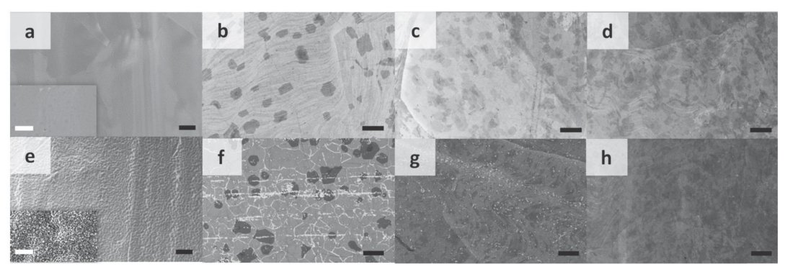
SP-OV · 과연마 · DISHING / EROSION
overCMP · 패턴 밀도 의존 형상 손실과 전기적 영향
변형 | 발생 위치 | 메커니즘 | 의존 변수
Cu Dishing | 넓은 Cu 배선·패드 | 무른 Cu + 폴리우레탄 패드 돌기(Asperity)가 트렌치로 휘어 들어감 | 연마 시간, 선폭
Dielectric Erosion | 고밀도 L/S 영역 | 좁은 유전막 핀 지지력 약화 → 국부 압력↑ → Preston 식에 따라 연마율 급증 | 패턴 밀도, 압력
CU 표면 SEM (열처리 전/후, 산화·입자) — 잔류물·표면 상태 참고, CC BY MATERIALS 2020
전기·신뢰성 영향
R = ρL/(W·T): 두께 T 감소 → 선저항 즉시 증가. 첨단 노드는 수 nm Dishing만으로 10–20% 이상 저항 상승 → RC 허용치 이탈.
단면적 감소 → 전류 밀도 J 증가 → MTTF ∝ J⁻ⁿ (n = 1–2).
저항 증가 → 줄 발열 → 지수항 exp(Ea/kT) 급감 → Void 핵생성·성장 수십 배 가속 (열 폭주).
표면 평탄도 훼손 → 상위 층 포토 DOF 불량.

Slide 2
SP-OV · BLACK'S EQUATION
블랙 방정식 · 단면적 감소가 EM 수명을 지수적으로 깎는 경로
MTTF = A · J⁻ⁿ · exp(Ea / kB·T)
항 | 의미 | overCMP 영향
A | 재료·구조 상수 | —
J | 전류 밀도 | 단면적↓ → J↑ (1차 효과)
n | 전류 밀도 지수 (1–2, Void 성장) | —
Ea | 원자 확산 활성화 에너지 | 줄 발열로 쉽게 극복
T | 절대 온도 (지수항) | 미세 상승이 수명 수십 배 단축 (2차 효과)
해석
J 증가는 MTTF를 반비례 단축 (1차).
저항↑ → 줄 발열 → 온도 지수항 → Void 핵생성 수십 배 가속 (2차, 열 폭주).
Dishing으로 얇아진 배선이 정상 수명 전에 단선.

Slide 3
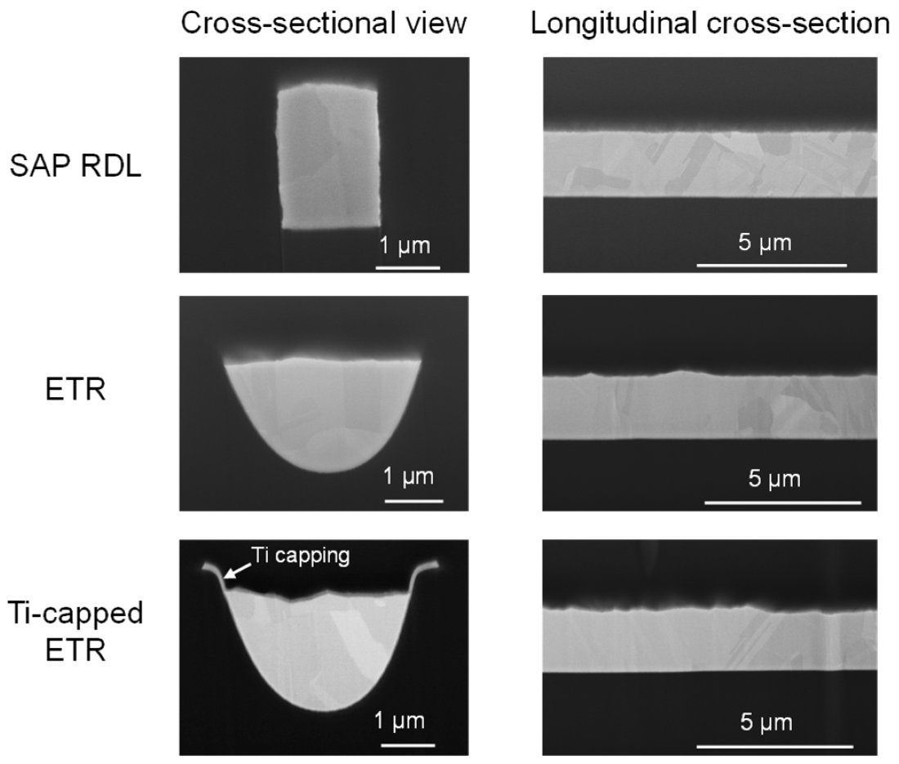
SP-OV · 상대 MTTF · 전류 밀도
전류 밀도 증가에 따른 상대 MTTF (n = 1, 2)
CU 배선 FIB 단면 (AS-FABRICATED) — DISHING/형상 참고, CC BY MICROMACHINES 2026
판독
n = 2(Void 성장 지배)에서 J 1.4배만으로 MTTF 절반.
실제로는 온도 상승이 겹쳐 감소 폭이 더 큼 — 지수항 효과.
선저항 +10% 초과 = Failure 기준과 연동.
판정 측정 저항이 초기 기준 대비 10% 이상 증가하면 Failure. 더미 필 최적화와 CMP 시뮬레이션 피드백으로 저항·신뢰성 동시 억제.
상대 전류 밀도 J/J₀ VS 상대 MTTF(%) — BLACK 식, N=1 / N=2 (온도 고정)

Slide 4
SP-OV · DUMMY FILL TRADE-OFF (표 2)
Dummy Metal Fill 방식별 평탄도·정전용량·크로스토크 트레이드오프
Dummy Fill 방식 | CMP 평탄도 (Dishing/Erosion) | 기생 정전용량·RC | 크로스토크·전자기
미적용 (희소 패턴) | 압력 불균형 → 심각한 Dishing/Erosion | 신호선 낮은 C 유지 | 간섭 위험 낮음
플로팅 Dummy | 금속 밀도 균일화 → 평탄도 크게 개선 | 인접 능동선과 커플링 → C 증가 | 노이즈 매개 안테나 → 간섭 증폭
접지 Dummy | 밀도 제어·평탄도 우수 | Ground 결합 → 총 C 변동 폭 큼 | 차폐 효과 → 크로스토크 억제, 열 분산
삽입 목적
부작용
최적화
덮임률 편차 최소화 → 균일 지지력 → 연마 평탄도 보장.
기생 C 증가, 인접 능동선 크로스토크. 플로팅은 안테나 효과로 노이즈 전이.
CMP 시뮬레이터 결합 알고리즘, 접지 더미로 차폐·열 분산.

Slide 5

SP-OV · 검증 방법 · 저항 판독
Dishing 깊이 vs 선저항 증가 · 검증 방법과 Failure 기준
고온 저장 후 CU 배선 산화물·VOID SEM — 유사 결함 참고, CC BY MICROMACHINES 2026
수 nm Dishing으로 10–20% 저항 상승 → RC 허용치 이탈.
검증 방법
구분 | 방법 | 측정
물리 | 단면 SEM / AFM | 금속 두께 소실 깊이 (Recess)
전기 | Cross-bridge 저항 패턴, 4-point probe | 면저항 Rs, CD 변동량
판정 | 초기 기준치 대비 R +10% 초과 | 동작 마진 이탈 → Failure
설계 | CMP 시뮬레이션 → 레이아웃 피드백 | 더미 크기·밀도·경계선 길이 최적화
DISHING 깊이(NM) VS 선저항 증가(%) — 두께 50 NM 가정 R ∝ 1/T 설명용
판정 측정 저항이 초기 기준 대비 10% 이상 증가하면 Failure. 더미 필 최적화와 CMP 시뮬레이션 피드백으로 저항·신뢰성 동시 억제.

